Slide 1
Algoritmo recolector
CRAWLer

Slide 2
Diccionario de URL’S
A1
A2
A3
A4
A5
A6
A7

Slide 3
Arbol de url’s de A1

Slide 4
c1
c1
c1
c6
c2
c6
c2
c6
c2
B1
B2
B6
c5
c3
c5
c3
c5
c3
c4
c4
c4
A1
c1
c1
c1
c6
c2
c6
c6
c2
c2
B5
B4
B3
c5
c3
c5
c5
c3
c3
c4
c4
c4

Slide 5
Calculando el mejor camino
Con base en las visitas del sistio

Slide 6






















c1
c1
c1
c1
c1
c1
c6
c6
c6
c2
c6
c2
c2
c6
c2
c6
c2
c2
B1
B1
B2
B6
B2
B6
c5
c5
c5
c3
c5
c3
c3
c5
c3
c5
c3
c3
c4
c4
c4
c4
c4
c4
$$10$$
$$25$$
$$ω=$$
$$5$$
$$30$$
$$ω=$$
$$45$$
$$8$$
$$5$$
$$16$$
$$ω=$$
$$5$$
A1
$$14$$
$$ω=$$
$$28$$
$$5$$
$$15$$
$$ω=$$
$$27$$
$$5$$
$$20$$
$$33$$
$$ω=$$
$$5$$
c1
c1
c1
c1
c1
c1
c6
c6
c6
c2
c6
c2
c2
c6
c2
c6
c2
c2
B5
B3
B5
B4
B3
B4
c5
c5
c5
c3
c5
c3
c3
c5
c3
c5
c3
c3
c4
c4
c4
c4
c4
c4

Slide 7












c1
c1
c1
c1
c6
c6
c2
c6
c2
c6
c2
B1
B1
B2
B6
B2
B6
c5
c3
c5
c3
c5
c5
c3
c4
c4
c4
$$ω_{6}=$$
$$39$$
$$ω_{1}=$$
$$25$$
$$ω_{2}=$$
$$85$$
Gerarquía
1
2
3
4
5
6
A1
$$ω_{5}=$$
$$45$$
$$ω_{4}=$$
$$56$$
$$ω_{3}=$$
$$73$$
c1
c1
c1
c6
c2
c6
c2
c6
c2
c6
c2
B5
B5
B3
B4
B3
B4
c5
c3
c5
c3
c4
c5
c3
c4
c4
c4

Slide 8
caminos

Slide 9
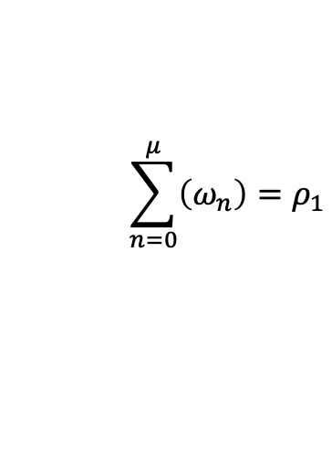
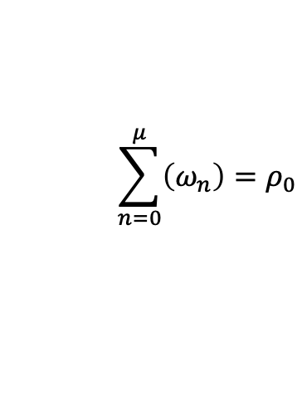
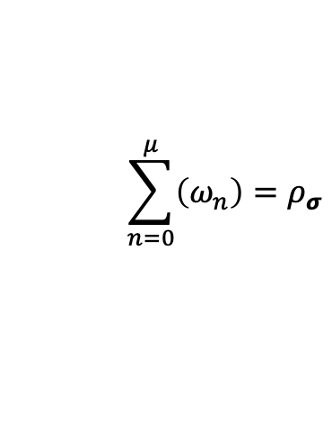
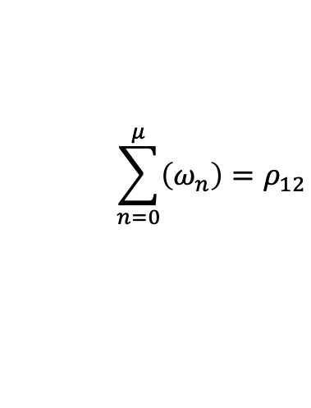
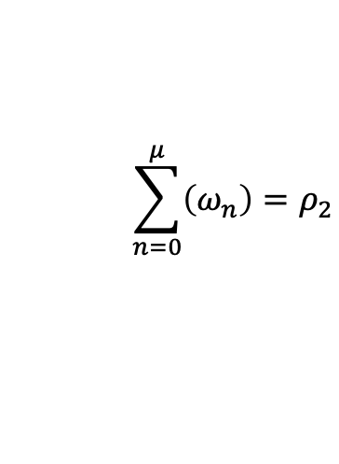
A1
A1
A1
…
A1
…
A1
B2
B2
B2
…
B4
…
B𝜑
c1
…
…
c1
c1
c3
cr
…
…
$$\sum_{n=0}^{μ}{\left(ω_{n}\right)=ρ_{0}}$$
$$\sum_{n=0}^{μ}{\left(ω_{n}\right)=ρ_{1}}$$
$$\sum_{n=0}^{μ}{\left(ω_{n}\right)=ρ_{2}}$$
$$\sum_{n=0}^{μ}{\left(ω_{n}\right)=ρ_{12}}$$
$$\sum_{n=0}^{μ}{\left(ω_{n}\right)=ρ_{σ}}$$

Slide 10
Matriz de caminos
A1 | B1 | C1 | D1 | ρ0
 |  |  | D2 | ρ1
 |  |  | D3 | ρ2
 |  | C2 | D1 | ρ3
 |  |  | D2 | ρ4
 |  |  | D3 | ρ5
 |  | C3 | D1 | ρ6
 |  |  | D2 | ρ7
 |  |  | D3 | ρ8
 | B2 | C1 | D1 | ρ9
 |  |  | D2 | ρ10
 |  |  | D3 | ρ11
 |  | C2 | D1 | ρ12
 |  |  | D2 | ρ13
 |  |  | D3 | ρ14
 |  | C3 | D1 | ρ15
 |  |  | D2 | ρ16
 |  |  | D3 | ρ17
 | B3 | C1 | D1 | ρ18
 |  |  | D2 | ρ19
 |  |  | D3 | ρ20
 |  | C2 | D1 | ρ21
 |  |  | D2 | ρ22
 |  |  | D3 | ρ23
 |  |  | D4 | ρ24
 |  | C3 | D1 | ρ25
 |  |  | D2 | ρ26
 |  |  | D3 | ρ27

Slide 11
Matrices del diccionario URL
A1 | B1 | C1 | D1 | ρ0
 |  |  | D2 | ρ1
 |  |  | D3 | ρ2
 |  | C2 | D1 | ρ3
 |  |  | D2 | ρ4
 |  |  | D3 | ρ5
 |  | C3 | D1 | ρ6
 |  |  | D2 | ρ7
 |  |  | D3 | ρ8
 | B2 | C1 | D1 | ρ9
 |  |  | D2 | ρ10
 |  |  | D3 | ρ11
 |  | C2 | D1 | ρ12
 |  |  | D2 | ρ13
 |  |  | D3 | ρ14
 |  | C3 | D1 | ρ15
 |  |  | D2 | ρ16
 |  |  | D3 | ρ17
 | B3 | C1 | D1 | ρ18
 |  |  | D2 | ρ19
 |  |  | D3 | ρ20
 |  | C2 | D1 | ρ21
 |  |  | D2 | ρ22
 |  |  | D3 | ρ23
 |  |  | D4 | ρ24
 |  | C3 | D1 | ρ25
 |  |  | D2 | ρ26
 |  |  | D3 | ρ27
A2 | B1 | C1 | D1 | ρ0
 |  |  | D2 | ρ1
 |  |  | D3 | ρ2
 |  | C2 | D1 | ρ3
 |  |  | D2 | ρ4
 |  |  | D3 | ρ5
 |  | C3 | D1 | ρ6
 |  |  | D2 | ρ7
 |  |  | D3 | ρ8
 | B2 | C1 | D1 | ρ9
 |  |  | D2 | ρ10
 |  |  | D3 | ρ11
 |  | C2 | D1 | ρ12
 |  |  | D2 | ρ13
 |  |  | D3 | ρ14
 |  | C3 | D1 | ρ15
 |  |  | D2 | ρ16
 |  |  | D3 | ρ17
 | B3 | C1 | D1 | ρ18
 |  |  | D2 | ρ19
 |  |  | D3 | ρ20
 |  | C2 | D1 | ρ21
 |  |  | D2 | ρ22
 |  |  | D3 | ρ23
 |  |  | D4 | ρ24
 |  | C3 | D1 | ρ25
 |  |  | D2 | ρ26
 |  |  | D3 | ρ27
A3 | B1 | C1 | D1 | ρ0
 |  |  | D2 | ρ1
 |  |  | D3 | ρ2
 |  | C2 | D1 | ρ3
 |  |  | D2 | ρ4
 |  |  | D3 | ρ5
 |  | C3 | D1 | ρ6
 |  |  | D2 | ρ7
 |  |  | D3 | ρ8
 | 3B2 | C1 | D1 | ρ9
 |  |  | D2 | ρ10
 |  |  | D3 | ρ11
 |  | C2 | D1 | ρ12
 |  |  | D2 | ρ13
 |  |  | D3 | ρ14
 |  | C3 | D1 | ρ15
 |  |  | D2 | ρ16
 |  |  | D3 | ρ17
 | B3 | C1 | D1 | ρ18
 |  |  | D2 | ρ19
 |  |  | D3 | ρ20
 |  | C2 | D1 | ρ21
 |  |  | D2 | ρ22
 |  |  | D3 | ρ23
 |  |  | D4 | ρ24
 |  | C3 | D1 | ρ25
 |  |  | D2 | ρ26
 |  |  | D3 | ρ27
A4 | B1 | C1 | D1 | ρ0
 |  |  | D2 | ρ1
 |  |  | D3 | ρ2
 |  | C2 | D1 | ρ3
 |  |  | D2 | ρ4
 |  |  | D3 | ρ5
 |  | C3 | D1 | ρ6
 |  |  | D2 | ρ7
 |  |  | D3 | ρ8
 | B2 | C1 | D1 | ρ9
 |  |  | D2 | ρ10
 |  |  | D3 | ρ11
 |  | C2 | D1 | ρ12
 |  |  | D2 | ρ13
 |  |  | D3 | ρ14
 |  | C3 | D1 | ρ15
 |  |  | D2 | ρ16
 |  |  | D3 | ρ17
 | B3 | C1 | D1 | ρ18
 |  |  | D2 | ρ19
 |  |  | D3 | ρ20
 |  | C2 | D1 | ρ21
 |  |  | D2 | ρ22
 |  |  | D3 | ρ23
 |  |  | D4 | ρ24
 |  | C3 | D1 | ρ25
 |  |  | D2 | ρ26
 |  |  | D3 | ρ27
M1
M2
M3
M4

Slide 12
Arbol binario de pesos (ABP)
𝞺0
𝞺1
𝞺8
𝞺2
𝞺3
𝞺9
𝞺10
𝞺4
𝞺5
𝞺6
𝞺7
𝞺11
𝞺12
𝞺13
𝞺14
El arbol se encuentra ordenado de forma descendente
i.e la hoja mas a la izquierda es el peso con mayor valor.

Slide 13
Arbol binario de pesos (ABP)
300 | 250 | 225 | 200 | 175 | 150 | 125 | 100 | 85 | 75 | 60 | 50 | 40 | 25 | 10
100
200
50
250
150
75
25
300
225
175
125
85
60
40
10
Sitio con mas visitas
Sitio con menos visitas

Slide 14
c1
c1
c1
c1
c1
c1
c6
c6
c6
c2
c6
c2
c2
c6
c2
c6
c2
c2
B1
B1
B2
B6
B2
B6
c5
c5
c5
c3
c5
c3
c3
c5
c3
c5
c3
c3
c4
c4
c4
c4
c4
c4
$$ω_{6}=$$
$$39$$
$$ω_{1}=$$
$$25$$
$$ω_{2}=$$
$$85$$
Gerarquia
1
2
3
4
5
6
Sitio con menos visitas
A1
Sitio con mas visitas
$$ω_{5}=$$
$$45$$
$$ω_{4}=$$
$$56$$
$$ω_{3}=$$
$$73$$
c1
c1
c1
c1
c1
c1
c6
c6
c6
c2
c6
c2
c2
c6
c2
c6
c2
c2
B5
B5
B3
B4
B3
B4
c5
c5
c5
c3
c5
c3
c3
c5
c3
c5
c3
c3
c4
c4
c4
c4
c4
c4

Slide 15
La mejor forma de recolectar noticias es recorriendo el ABP en forma in-orden
𝞺0

Slide 16
Arbol binario de pesos (ABP)
300 | 250 | 225 | 200 | 175 | 150 | 125 | 100 | 85 | 75 | 60 | 50 | 40 | 25 | 10
100
200
50
250
150
75
25
300
225
175
125
85
60
40
10
Sitio con mas visitas
Sitio con menos visitas

Slide 17
Noticias fuera de rango

Slide 18
c1
c1
c1
c1
c1
c1
c6
c6
c6
c2
c6
c2
c2
c6
c2
c6
c2
c2
B1
B1
B2
B6
B2
B6
c5
c5
c5
c3
c5
c3
c3
c5
c3
c5
c3
c3
c4
c4
c4
c4
c4
c4
Gerarquia
No se han encontrado noticias en el rango especificado
Se elige el mejor camino
1
2
3
4
5
6
A1
c1
c1
c1
c1
c1
c1
c6
c6
c6
c2
c6
c2
c2
c6
c2
c6
c2
c2
B5
B5
B3
B4
B3
B4
c5
c5
c5
c3
c5
c3
c3
c5
c3
c5
c3
c3
c4
c4
c4
c4
c4
c4

Slide 19
Se define una nueva Raiz
A1
B2
A^{f(1)}1
c1

Slide 20
c1
c1
c1
c6
c2
c6
c2
c6
c2
B1
B2
B6
c5
c3
c5
c3
c5
c3
c4
c4
c4
A^{f(1)}1
c1
c1
c1
c6
c2
c6
c6
c2
c2
B5
B4
B3
c5
c3
c5
c5
c3
c3
c4
c4
c4

Slide 21
Arbol de busqueda en la web
c1
c1
c6
B1
c2
c6
B1
c2
c1
c5
c3
c1
c1
c5
c3
c1
c6
B6
c2
c4
c6
c2
c6
B6
c2
c4
c6
B2
c2
B2
A^{f(0)}1: Es la liga que esta en el diccionario de URL’s
c5
c3
A^{f(1)}1
c5
c3
c5
c3
A^{f(3)}1
c5
c3
c4
c4
c4
c4
c1
c1
c1
c1
c6
c2
c6
B3
c2
c6
c2
c6
B3
c2
B5
B5
c5
c3
c1
c5
c3
c5
c3
c1
c5
c3
c1
c4
c6
B4
c2
c4
c4
c6
B4
c2
c4
c6
c2
c1
B1
c5
c6
B1
c2
c5
c3
c3
c1
c5
c3
c1
c4
c1
c1
c4
c6
c2
c4
c6
c2
c5
c3
B6
B2
c6
B6
c2
c4
c6
B2
c2
c5
c3
A^{f(0)}1
c5
c3
A^{f(2)}1
c4
c4
c5
c3
c5
c3
c4
c4
c1
c1
c1
c1
c6
c2
c6
B3
c2
c6
c2
c6
c2
B5
B5
B3
c5
c3
c1
c5
c3
c1
c5
c4
c6
c2
c4
c5
c3
c3
B4
c4
c6
B4
c2
c4
c5
c3
c5
c4
c3
c4

Slide 22
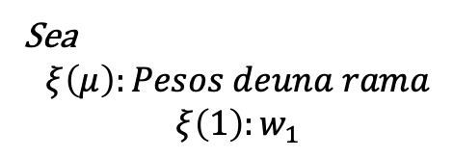
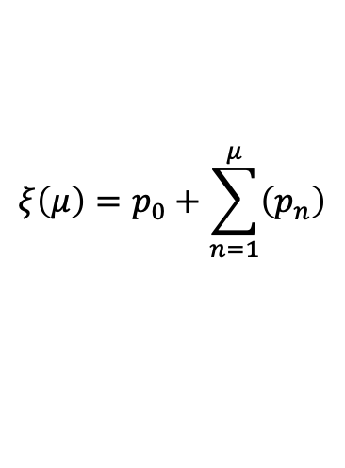
Función de pesos
Sea
$$ξ\left(μ\right):Pesos deuna rama$$
$$ξ\left(1\right):w_{1}$$
$$ξ\left(μ\right)=p_{0}+\sum_{n=1}^{μ}{\left(p_{n}\right)}$$

